Slide 1

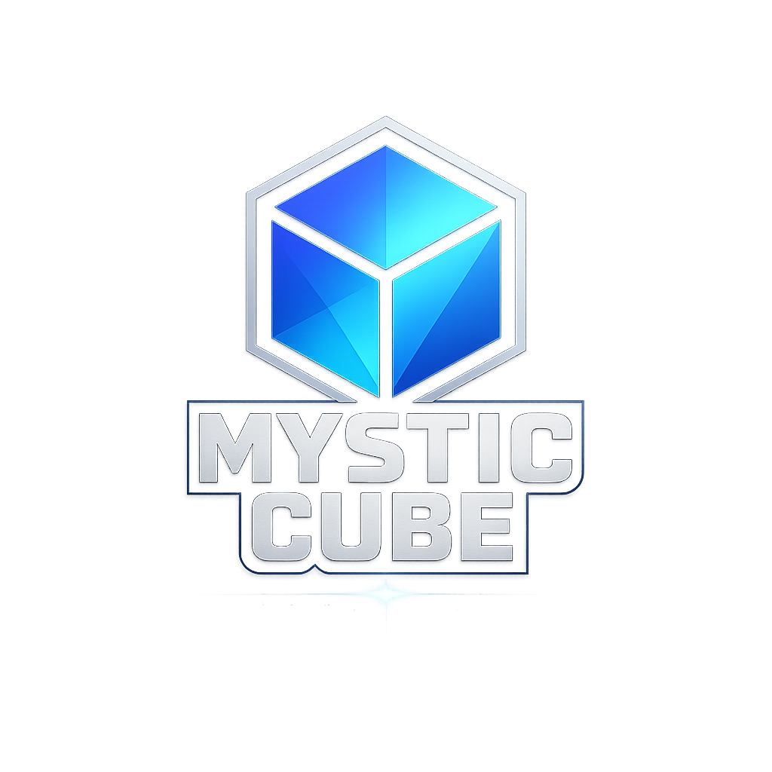
Demonking
곽민규(Scotima), 김준영(Paguma)
㈜ 미스틱큐브

Slide 2
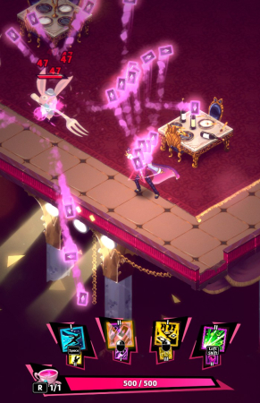
장르
로그라이크 게임.
로그라이크:절차적 레벨 생성, 턴 기반 게임 플레이, 격자 기반 이동, 그리고 캐릭터가 죽으면 모든 진행 상황이 초기화되는 '영구적 죽음(Permadeath)'을 핵심 특징으로 하는 롤플레잉 게임(RPG)의 한 종류입니다

Slide 3
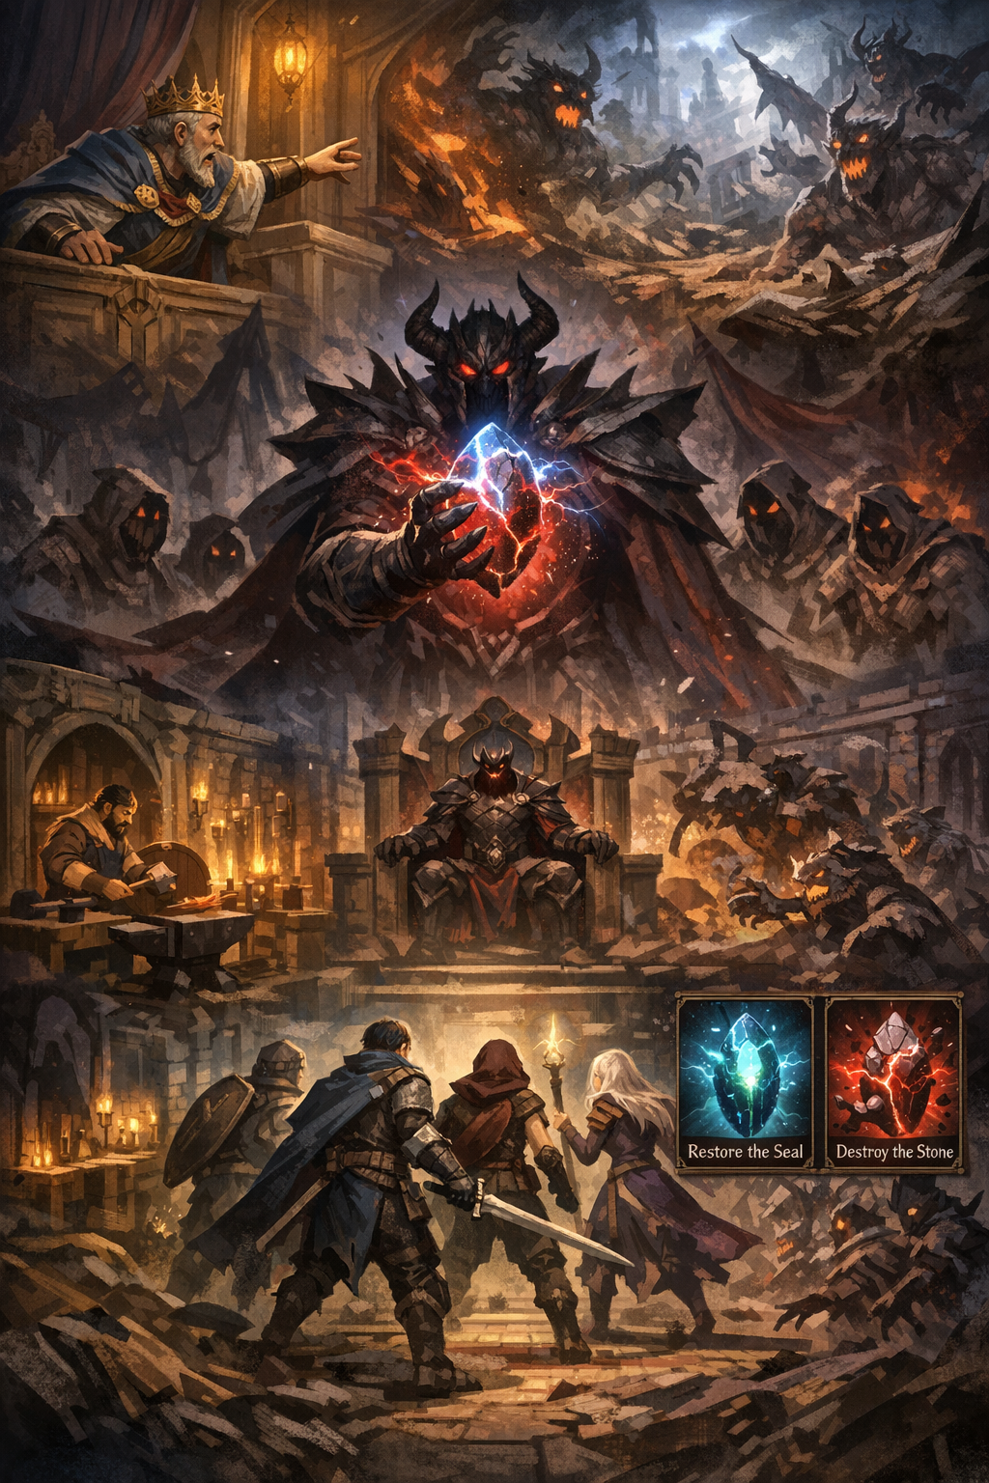
스토리.
오랜 세월 마왕을 묶어두던 ‘봉인석(또는 봉인의 핵)’이 왕궁 깊은 곳에 보관돼 있었는데,
마왕의 자객이 이를 훔쳐 달아납니다.
봉인이 흔들리면서 마물들이 세계 곳곳에서 폭주하고, 마왕이 깨어나 자신의 왕국으로 도주합니다.
모험가들은 깨어난 마왕을 처치하기 위해 왕의 명령을 받고 여정을 떠납니다.

Slide 4
게임 구성.
게임 스테이지는 총 3단계입니다.
첫 스테이지가 마왕의 자객을 무찌르는 과정.
두번째 스테이지. 마왕의 하수인을 무찌르는 과정.
최종장 마왕을 무찌르는 과정을 스테이지로 나눠 게임이 진행됩니다.

Slide 5
시작화면.
시작화면에서는 1으로 할것인지 2인으로 할것인지 결정
2인모드 선택시 방이 만들어지며 닉네임을 설정할 수 있습니다.
스토리모드(마왕 무찌를 때까지) 무한모드(죽을때까지) 선택 가능하게 합니다.
이후 모험 시작하기 버튼을 클릭할 수 있게 하여 게임을 시작하게 합니다.

Slide 6
게임.
직업 선택 창이 나옵니다.
직업의 종류는 전사, 법사, 궁수 , 탱커. 총 4종류로 진행하게 합니다.
강한 몬스터를 처치시 아이템 드롭, 잡몹은 골드 드롭하며 골드로는 상점에서 아이템 구매가 가능하고 처치시 얻은 아이템은 팔거나 장착하거나 해서 각 스테이지마다 있는 보스를 처치하여 다음 단계로 이동한다.

Slide 7
감사합니다.

